Slide 1
Гимнастика для глаз «Колобок»
Подготовил: воспитатель МКДОУ
«Шварцевский д/с»
Пузикова Мария Алексеевна

Slide 5
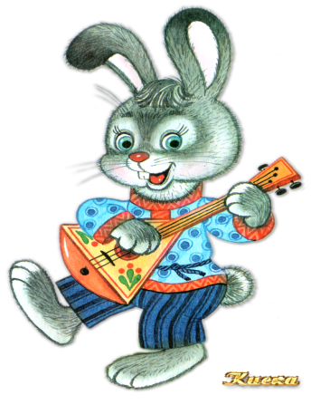
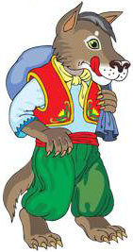
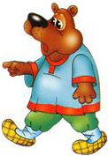

Slide 6
Конец

